Slide 1



Небезпечна чистота.
Побутові хімікати.

Slide 2
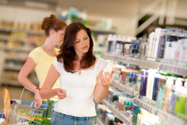
Ключові питання
• Чи такі вже й необхідні засоби побутової хімії?
• Як впливають на здоров’я людини косметичні засоби? • Чи існує альтернатива засобам побутової хімії?

Slide 3
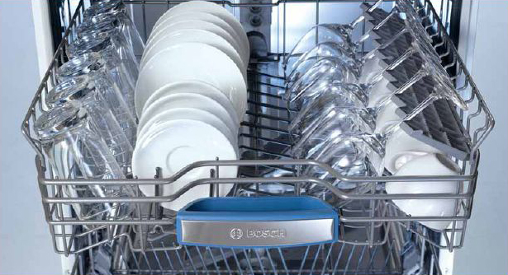
Побутова хімія не лише спрощує процес прибирання, але й істотно шкодить здоров'ю.
Доба нових технологій допомогла людству спростити виконання хатньої роботи. Тепер практично в кожному домі миють посуд спеціальним засобом, а голову - шампунем. При цьому мало хто замислюється, що полегшуючи собі життя, ми ставимо під загрозу свій організм.
Посуд вимито, але чи можна тепер з нього їсти?

Slide 4
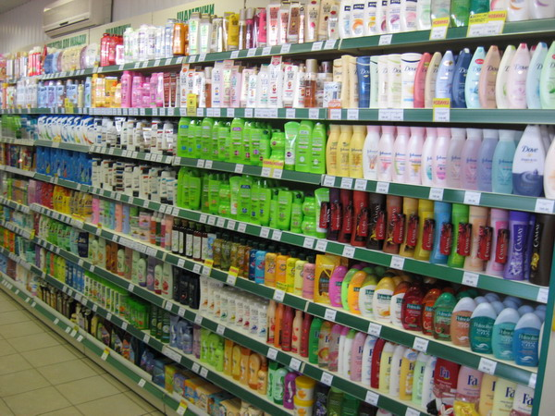
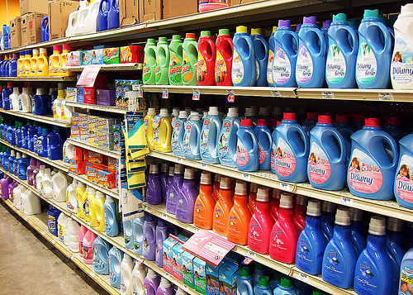
Сьогодні, зайшовши практично в будь-який магазин, ми бачимо полиці, заставлені побутовою хімією на будь-який смак. Саме так, адже чого тільки в них не додають, щоб запах мийного засобу був не таким їдким. Але така привабливість оманлива, адже всередині пляшки з побутовою хімією - небезпека.

Slide 5
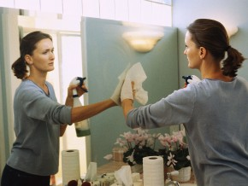
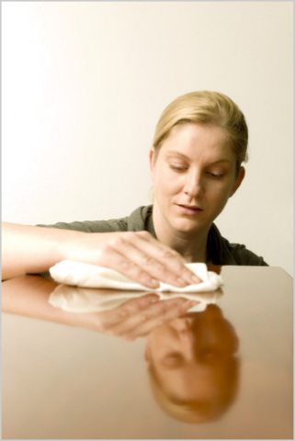
Значно ушкодити здоров'я також можуть поліролі та засоби для миття вікон. Оскільки останні містять нашатирний спирт, то призводять до алергічних реакцій, а також захворювань дихальних шляхів. Поліролі, в свою чергу, можуть викликати короткочасну втрату зору, і навіть серйозні розлади нервової системи. Особливо небезпечні вони для вагітних, бо провокують вроджені дефекти у майбутньої дитини.

Slide 6
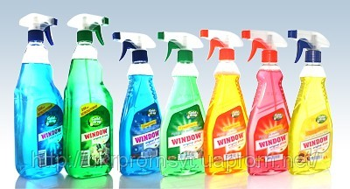
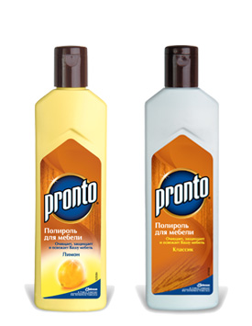
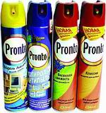

Slide 7
Як убезпечити себе?
Намагайтеся не використовувати в побуті засоби, що містять фтор, аміак, ацетон, формальдегід, фенол.
Робіть прибирання або мийте посуд тільки у спеціальних гумових рукавичках, це захистить шкіру рук від попадання хімікатів. До того ж, купуйте побутову хімію з поміткою "для чутливої шкіри".
Після використання спеціального засобу посуд потрібно якомога довше полоскати і обов'язково в гарячій воді. Добре помити потрібно і руки.
Якомога менше застосовуйте в господарстві всілякі порошкові засоби і аерозолі, надавайте перевагу гелям.
Стежте за тим, щоб посуд з миючими засобами був щільно закритим.
Як можна частіше провітрюйте приміщення.
Не користуйтеся одним видом побутової хімії тривалий час, періодично міняйте засоби.
Вибирайте косметичні засоби, що слабо піняться.

Slide 8
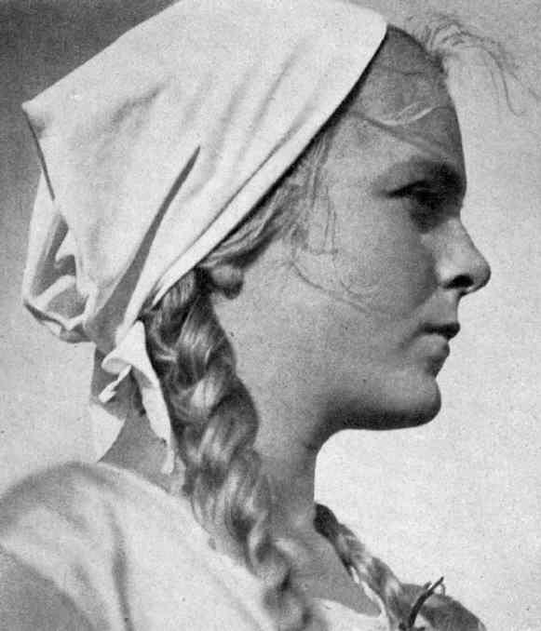
Рецепти натуральних мийних засобів:
Впоратися з брудним посудом можна й без застосування спеціальних гелів. Добре відчистить побутові прилади сода з сіллю, також суміш з рідкого мила, глини та дрібного піску.
Для прання одягу можна обійтись без порошку, а використовувати для цього звичайне мило, воно не містить шкідливих добавок.
Помити вікна можна за допомогою таких сумішей: 1 ст. л. оцту на 1 л води, або 2 ст. л. кукурудзяного крохмалю і 4 ст. л. оцту на 4 л води.
Вивести жирні плями не складе труднощів за допомогою такого розчину: до 0,25 скл. рідкого мила додати 1 ст. л. оцту і 1 л гарячої води.

Slide 9
Чого не повинні містити засоби побутової хімії
Хлор. Чи не найпопулярніший вбивця мікробів вкрай небезпечний для організму людини. Він вражає серцево-судинну систему, сприяє виникненню анемії, гіпертонії та алергічних реакцій. І хоча хлору у побутовій хімії зовсім не багато, проте бажано відмовитись від неї, замінивши іншими засобами, навіть якщо вони і не так радикально борються із брудом.
Фосфати. У більшості цивілізованих країн ці речовини заборонено, адже вони сприяють активному росту водоростей, що поглинають кисень. А це спричиняєо "цвітіння" води та забруднення водойм. Забруднена питна вода своєю чергою веде до ускладнень при вагітності (загроза викидня, низька вага новонародженого, вроджені травми), виникнення пухлин шлунково-кишкового тракту тощо.
Поверхнево-активні речовини (ПАР). Найбільше ПАР міститься у засобах для миття посуду та пральних порошках. Вони викликають порушення імунітету, алергію, вражають мозок, печінку, нирки та легені. Та найстрашніше, що ПАР, взаємодіючи із фосфатами, можуть накопичуватися у організмі. Так само складно змити їх із поверхонь посуду або речей: навіть десятикратне полоскання у гарячій воді повністю не звільняє від хімікатів. Шерстяні та бавовняні речі утримують їх впродовж чотирьох діб, що створює постійну небезпеку інтоксикації самого організму.
Гідрохлорид натрію. Спричиняє захворювання серцево-судинної системи, негативно впливає на шкіру і волосся, підвищує ризик захворювання на рак.
Нафтові дистиляти. Входять до складу поліролів і можуть негативно впливати на зір та нервову систему людини.
Феноли та крезоли. Їдкі бактерицидні речовини, які можуть викликати діарею, втрату свідомості та порушення функцій печінки та нирок.
Нітробензол. Міститься у поліролі для підлоги та меблів, викликає знебарвлення шкіри, задишку, блювоту, а в особливо важких випадках - смерть.
Формальдегід. Сильний канцероген, який спричиняє подразнення очей, горла, шкіри та органів дихання.

Slide 10
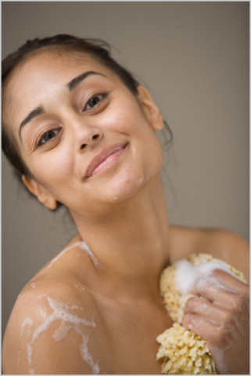
Крім всіляких мийних засобів, що використовуються в побуті, блага цивілізації піднесли нам величезну кількість речовин для догляду за тілом і волоссям. Тільки от насправді вони приносять нам не тільки користь,але й шкодять.

Slide 11
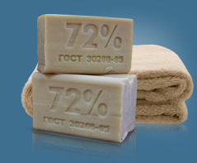
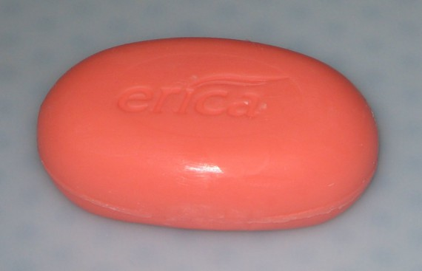
Мило
Перше мило, було отримане на Близькому Сході більш 5000 років тому. Спочатку воно використовувалося головним чином для прання й обробки виразок і ран. І тільки з I століття н.е. людина почала митися милом.
Мило - це продукт лужного гідролізу жирів.
Перший синтетичний мийний засіб з'явився тільки в 1916 році. Винахід німецького хіміка Фрица Понтера призначало для промислового використання.
Побутові синтетичні мийні засоби, більш-менш нешкідливі для рук, почали випускати в 1933 році.
Синтетичні мийні засоби – пральні порошки, рідини і т.д.

Slide 12
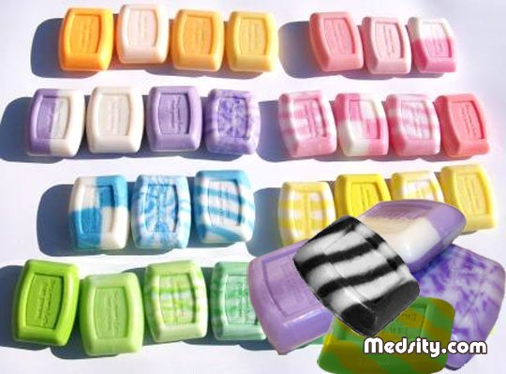
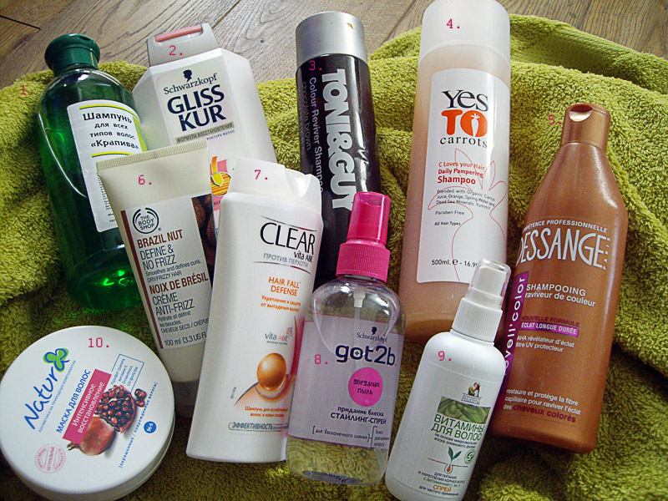
Мийні засоби

Slide 13
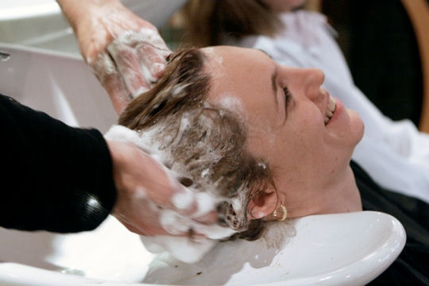
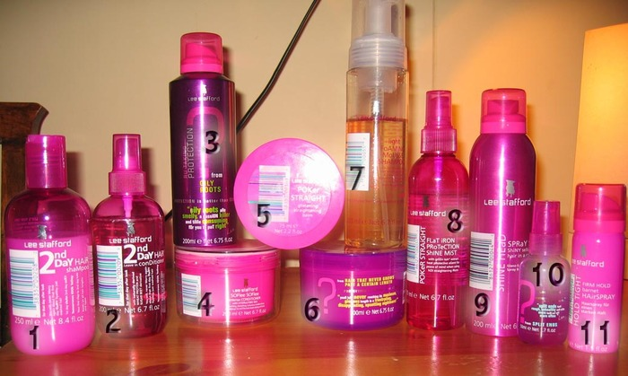
Шампунь
До складу практично всіх миючих засобів входять лаурилсульфат та лоретсульфат натрію,речовини,які дають можливість шампуням,пастам і гелям для душу гарно пінитись і вимивати бруд.

Slide 14
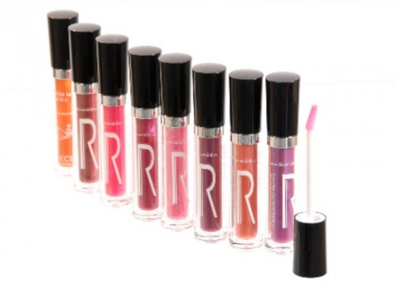
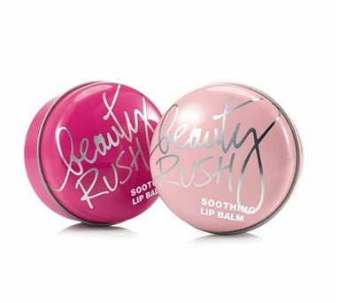
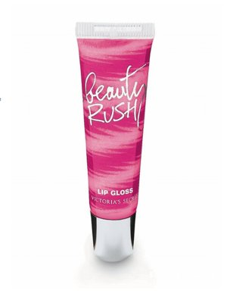
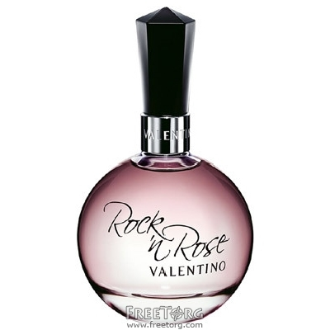
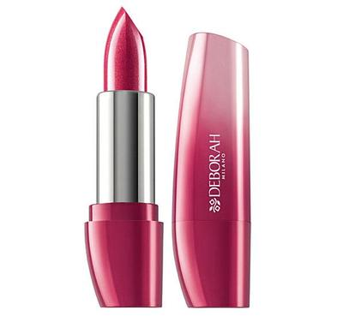
Види косметики
Тіні для очей термін придатності 3-6 місяців
Помада, блиск , бальзам , кондиціонер для губ термін придатності 1,5-2 роки
Тональний крем
термін придатності 1 рік
Пудра термін придатності 2 роки
Рум'яна
Лаки для нігтів термін придатності максимум 1 рік
Туш для вій
термін придатності 3-6 місяців
Антиприспіранти
Креми, лосьйони, засоби для автозасмаги
Гелі, спреї, кондиціонери для волосся

Slide 15
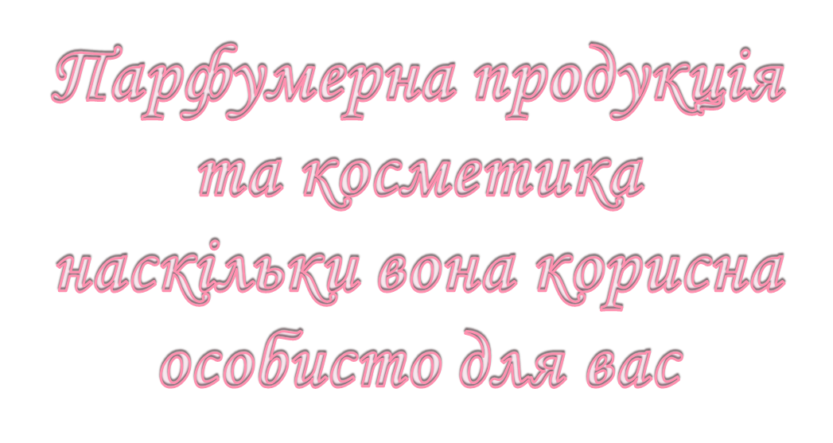
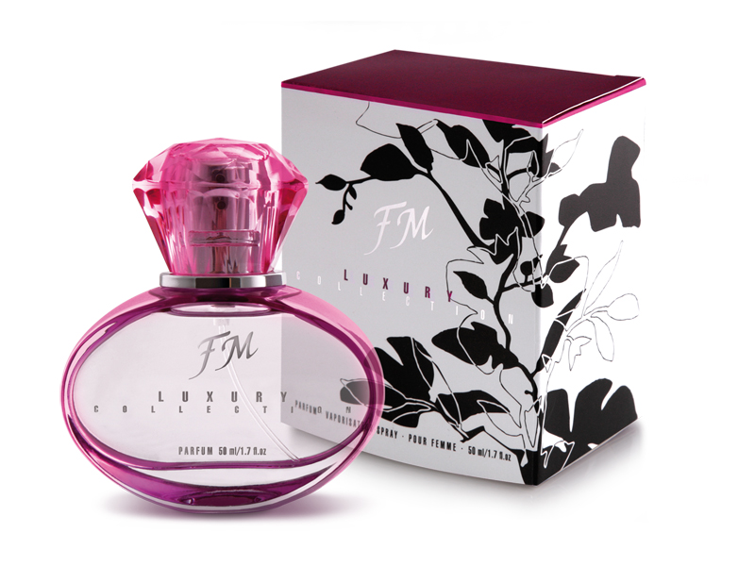
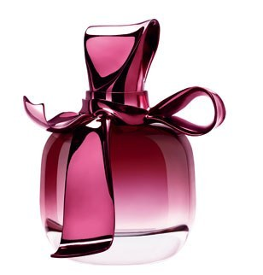
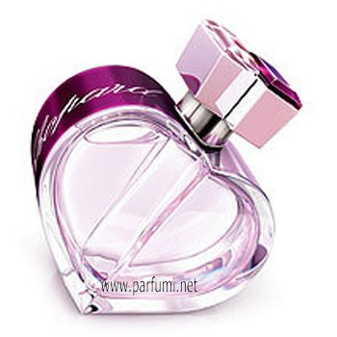

Slide 16
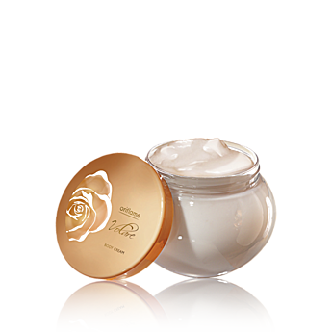
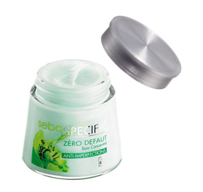
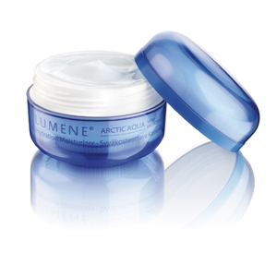
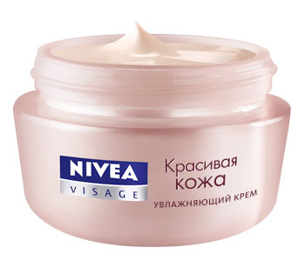
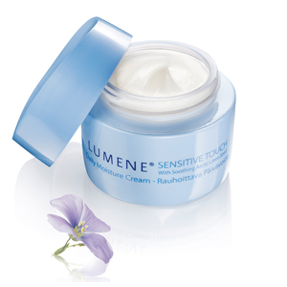
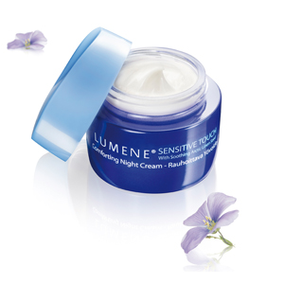
Креми
Зволожуючий
Сонцезахисний
Лікувальний
Антицилюлітний
Дитячий
Очищаючий
Тонуючий

Slide 17


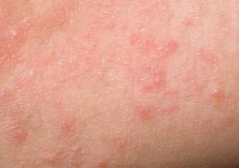
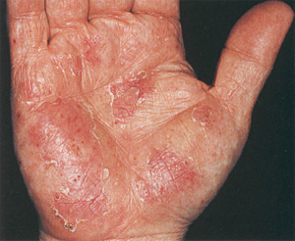
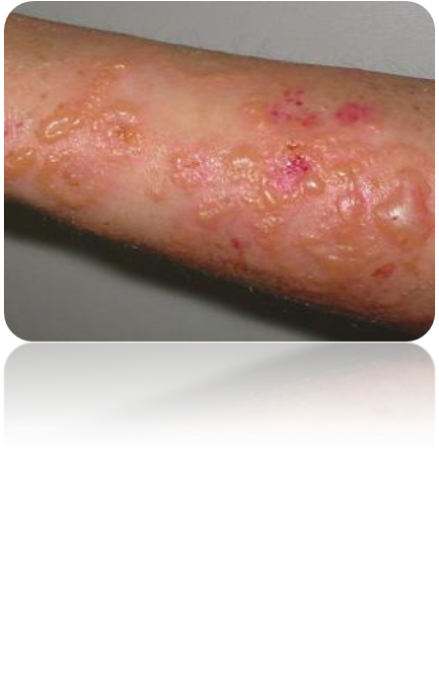
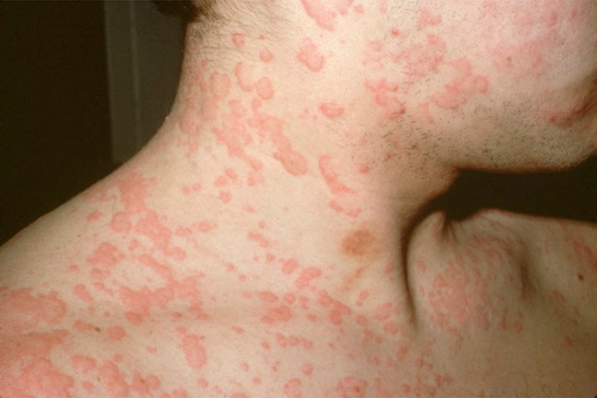
Висип
Екзема
Дерматид
Кропив'янка

Slide 18
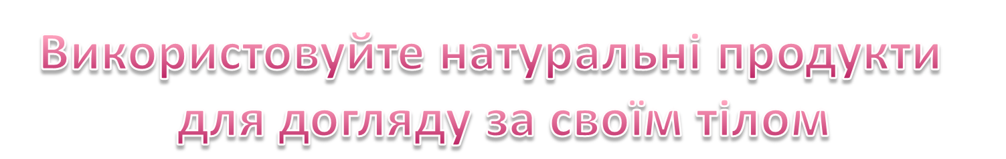

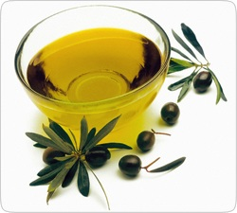
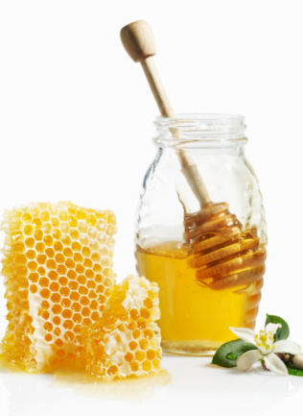
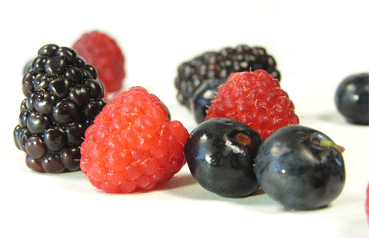


Slide 19
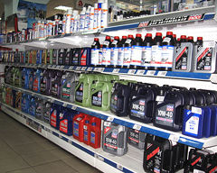
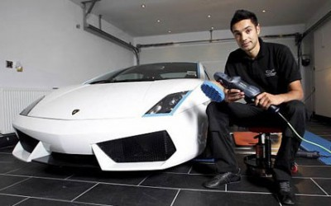
Автомобільна косметика

Slide 20
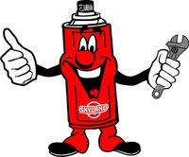
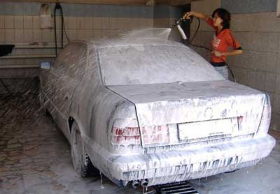
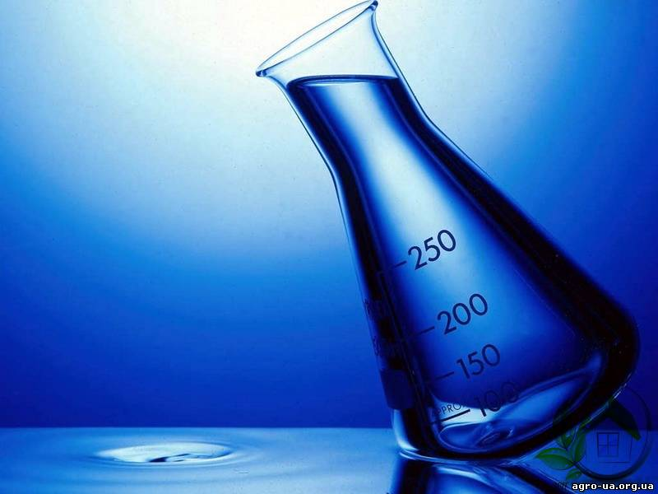
Класифікація
Поліруючі засоби
Засоби для чистки скла
Автошампуні
Засоби для чистки салону
Антифризні суміші для скла
Засоби для чистки двигунів та агрегатів

Slide 21

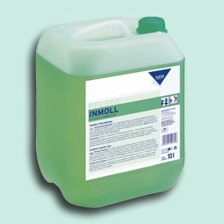
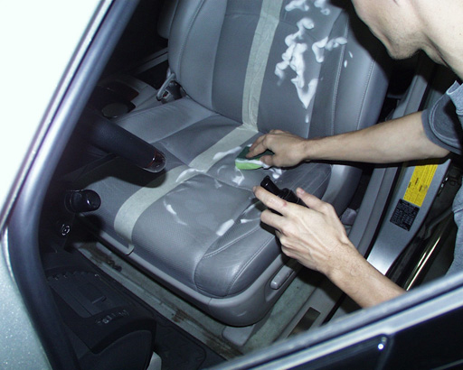
Застереження
Авто хімія може негативно відобразитися на здоров’ї людини

Slide 22
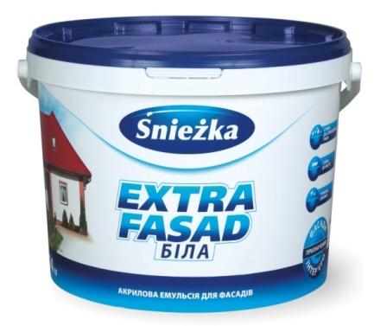
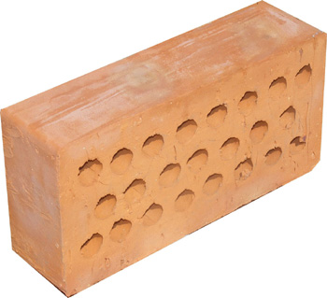
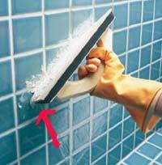



Будівельні матеріали

Slide 23



Класифікація сухих будівельних сумішей
Клейові
Для гідроізоляції
Для штукатурних робіт

Slide 24


Slide 25



Склад сумішей
Зв’язуюча речовина
Наповнювач
Пісок
Цемент
Вапно
Гіпс

Slide 26
Висновки
Засоби побутової хімії-не лише спрощують процес прибирання,а й шкодять здоров’ю.
Необхідно бути обережним при використанні косметичних засобів
Автомобільна косметика-невід’ємна частина догляду за автомобілями.
Побутовій хімії є альтернатива!!!

